Slide 1



INFORME DE PERCEPCIÓN
CIUDADANA
I SEMESTRE DE 2019

Slide 2

OBJETIVOS
Percibir el grado de satisfacción del usuario interno y externo, respecto a los productos y servicios que ofrece la CRA.
Implementar, de ser necesario, acciones de mejora.
Imagen https://www.compromisoempresarial.com/transparencia/2013/10/del-pib-a-la-felicidad-interior-bruta/

Slide 3
HERRAMIENTAS DE MEDICIÓN
Encuesta Evaluación Eventos de Participación
REG-FOR 08
327 Encuestados

Slide 4
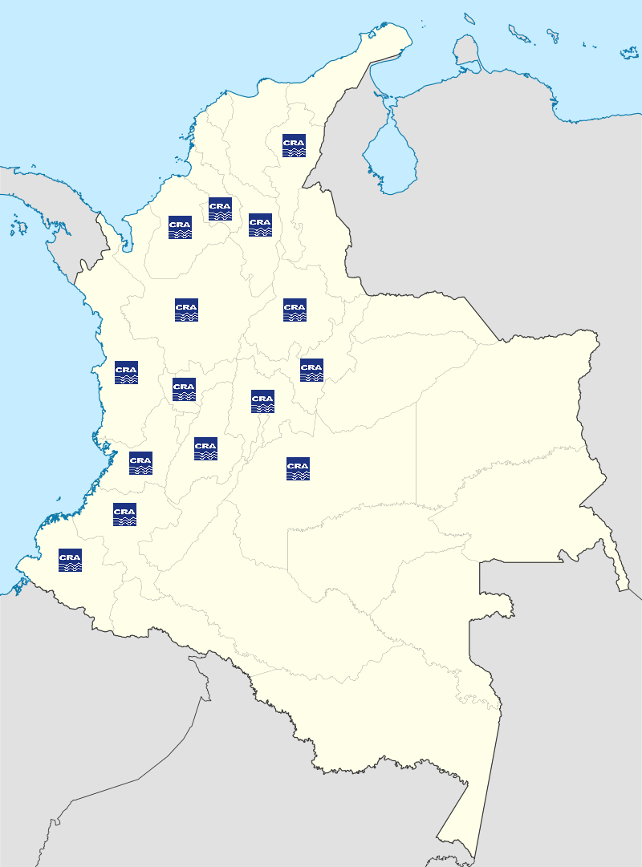
ENCUESTA EVALUACIÓN EVENTO DE PARTICIPACIÓN CIUDADANA
Metodología | La tabulación de la encuesta de evaluación de eventos se realizó de acuerdo con la información suministrada por los usuarios y ciudadanos que participaron en los talleres y jornadas de participación ciudadana.
Temas | Convocatoria, frecuencia de asistencia, logística de la jornada, presentación de la jornada y aspectos a mejorar.
Fecha de aplicación | Primer semestre de 2019
Número de encuestados | 327 asistentes
Ciudades | Bogotá, Bucaramanga, Popayán, Pasto, Tunja, Armenia, Quibdó, Sincelejo, Villavicencio, Valledupar, Montería y Manizales
47%
Territorio Nacional

Slide 5
Número de encuestas diligenciadas por ciudad

Slide 6
No. Participantes por género

Slide 7
¿Es la primera vez que asiste a una jornada de participación ciudadana de la CRA?

Slide 8
¿Por qué medio se enteró de la jornada?

Slide 9
Logística de la Jornada

Slide 10
Desarrollo de la Jornada

Slide 11
Presentación de la Jornada

Slide 12
Satisfacción Expectativas

Slide 13

Sugerencias de los asistentes
Realizar capacitaciones a nivel departamental.
Puntualidad y cobertura a otros departamentos.
Capacitaciones más sencillas para rurales.
Asesorías más continuas a los pequeños prestadores.
Entregar material de consulta.
Realizar jornadas de capacitación sobre facturación.
Enviar las presentaciones a los correos electrónicos.
Realizar capacitaciones virtuales
Imagen tomada de: https://infocumulus.com/idea-management/

Slide 14
HERRAMIENTAS DE MEDICIÓN
Encuesta Evaluación Jornada de Rendición de Cuentas Interna
36
Encuestados

Slide 15
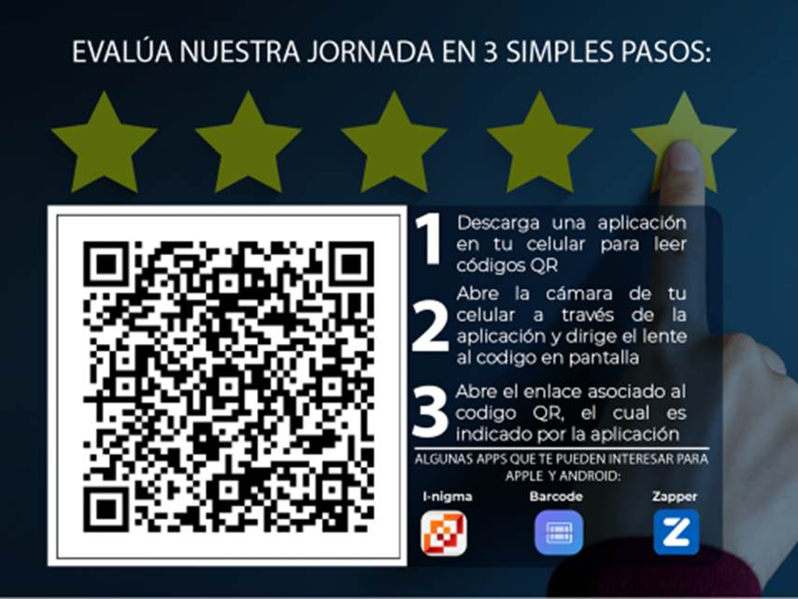
HERRAMIENTAS DE MEDICIÓN

Slide 16
La información presentada en la Jornada de Rendición de Cuentas Interna de la CRA fue

Slide 17
Considera usted que la información presentada en la Rendición de Cuentas, nos permite ejercer un control efectivo sobre la gestión de la entidad

Slide 18
En la Jornada de Rendición de Cuentas de la CRA se dio a conocer los resultados de la gestión de la entidad

Slide 19
En general, ¿cómo clasifica el ejercicio de Rendición de Cuentas de la CRA?

Slide 20

¿Qué tema sugiere usted, sea incluido en nuestra próxima Jornada de Rendición de Cuentas?
Jornadas de Participación Ciudadana
Resultados del Fortalecimiento Institucional y de la Gestión de Conocimiento
Estados Financieros
Actividad de Interacción
El Impacto de la Regulación
Tema motivacional
Nuevos Proyectos y Tendencia.
Hacia donde va la organización.
Imagen tomada de https://www.roastbrief.com.mx/

Slide 21

Página web: www.cra.gov.co
Twitter: @cracolombia
YouTube: cracolombia
Facebook: Comisión de Regulación CRA
Correo electrónico: correo@cra.gov.co
PBX: (1) 4873820 Línea Nacional: 018000517565

